Slide 1
LP37 – Absorption et émission de la lumière
Agrégation externe de Physique-chimie, option Physique
Jules FILLETTE

Slide 2
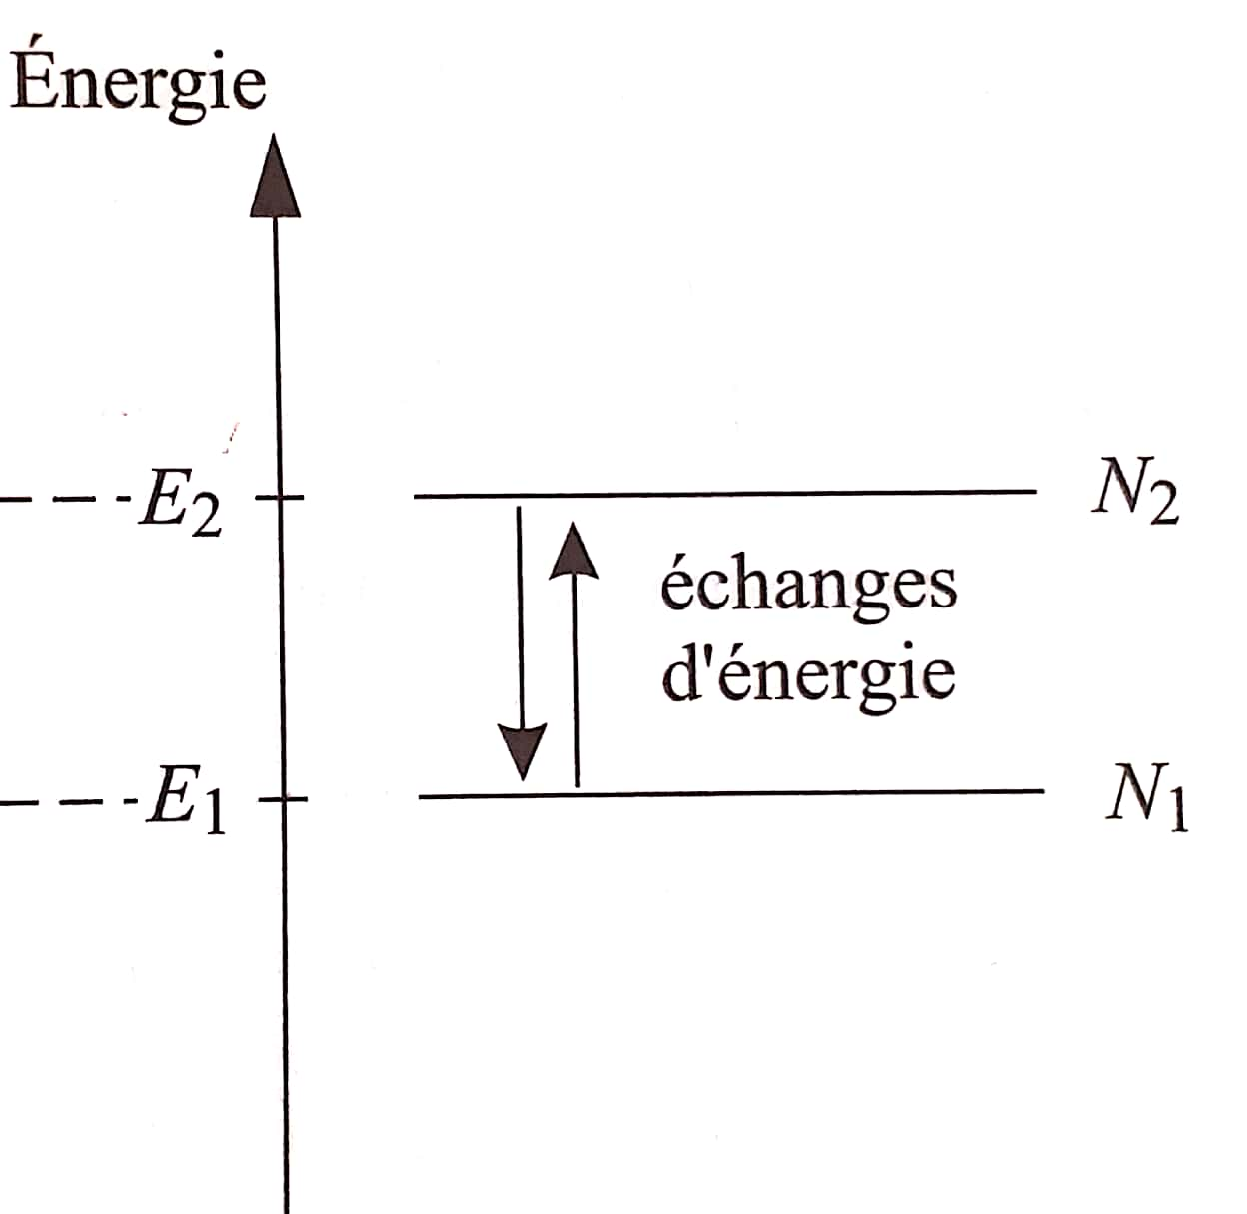
II. Illustration sur quelques figures usuelles
1. Diffraction par une fente rectangulaire

Slide 3
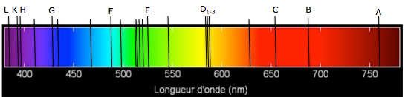
I.2) Processus d’interaction – l’absorption
Spectre du Soleil

Slide 4
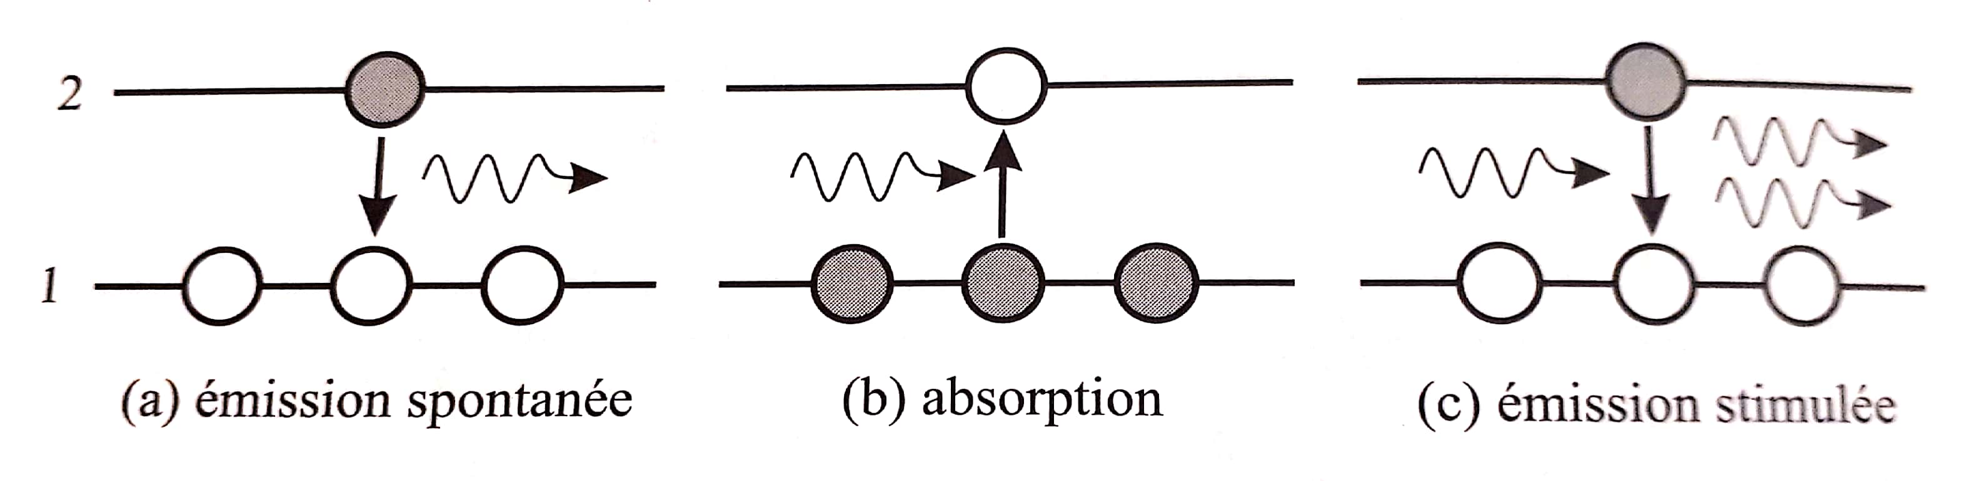
I.2) Processus d’interaction

Slide 5
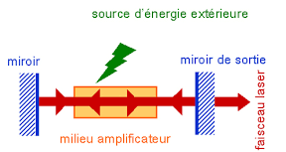
II.1) Principe du laser
Light Amplification by Stimulated Emission of Radiation

